Slide 1
Скоро в школу
Родительское собрание

Slide 2

Цель собрания: Объединить усилия педагогов и родителей по подготовке детей к школе.
Задачи:
1. Дать представление о понятии «готовности к школе».
2. Познакомить родителей с критериями готовности ребенка к школе
3. Выработать совместное решение о для улучшения подготовки детей к школе.

Slide 3

План собрания:
1. Понятие готовность к школе
- физиологическая готовность
-педагогическая готовность
2. Мониторинг детей на начало учебного года.
3. Примерные задания для улучшения подготовки детей к школе
4. Выступление психолога Самолетовой Е.Н о психологической готовности к школе.
5. Что необходимо знать и уметь ребенку, поступающему в школу.
6. Организационные вопросы.

Slide 4

Готовность к школе
Физиологическая
Педагогическая
Психологическая

Slide 5
Педагогическая готовность

Slide 6
Психологическая готовность
Психологическая готовность к школе – это необходимый и достаточный уровень психического развития ребенка для начала освоения школьной учебной программы в условиях обучения в группе сверстников.
Психологическая готовность к школе включает в себя:
Интеллектуальная готовность
Социально-личностная
Эмоционально - волевая
Мотивационная

Slide 7
Интеллектуальная готовность ребенка к школе
Под интеллектуальной готовностью понимают определенный уровень развития психических функций, облегчающих процесс обучения. Это память, мышление, воображение, логика, способность обобщать, анализировать и некоторые другие.

Slide 8
Мышление
Понятийное интуитивное мышление основано на личном опыте ребёнка, связано с его возможностью разбираться в материале и самообучаться. Это мышление необходимо, как, база для усвоения школьных знаний.
Понятийное логическое мышление характеризует способность ребёнка учиться: ребёнок понимает суть правил, формул, видит зону их применения.
Понятийное речевое и понятийное образное мышление позволяет выяснять, какой канал получения и переработки информации развит у ребёнка лучше - слуховой, зрительный.
Абстрактное мышление позволяет детям сознательно, пооперационно планировать свою деятельность, гораздо быстрее формировать понятийные структуры и произвольно ими пользоваться. Это наиболее высокий уровень мышления.

Slide 9
Развиваем понятийное мышление
Проводите с ребенком анализ. Задавайте вопросы и вместе рассуждайте о том, из чего это состоит и для чего нужна каждая часть. Что необходимо для того, что бы это событие, явление или вещь произошли/существовали.

Slide 10


Slide 11
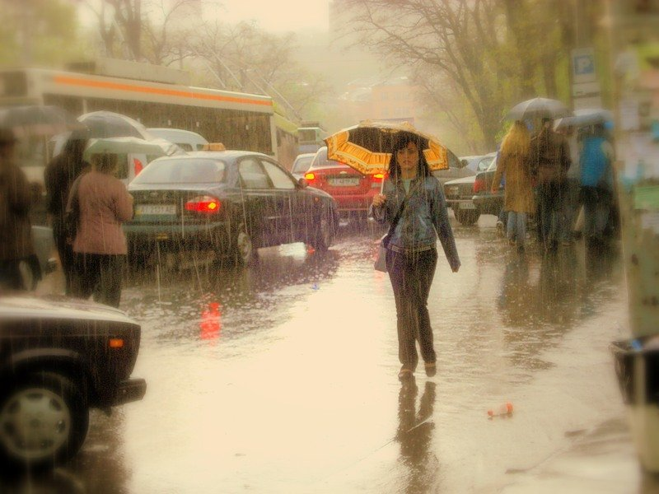

Slide 12
Развиваем понятийное мышление
Проводить классификацию и систематизацию с ребенком, давая предмету/явлению место в общей картине мира.

Slide 13



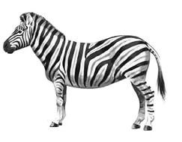

Slide 14
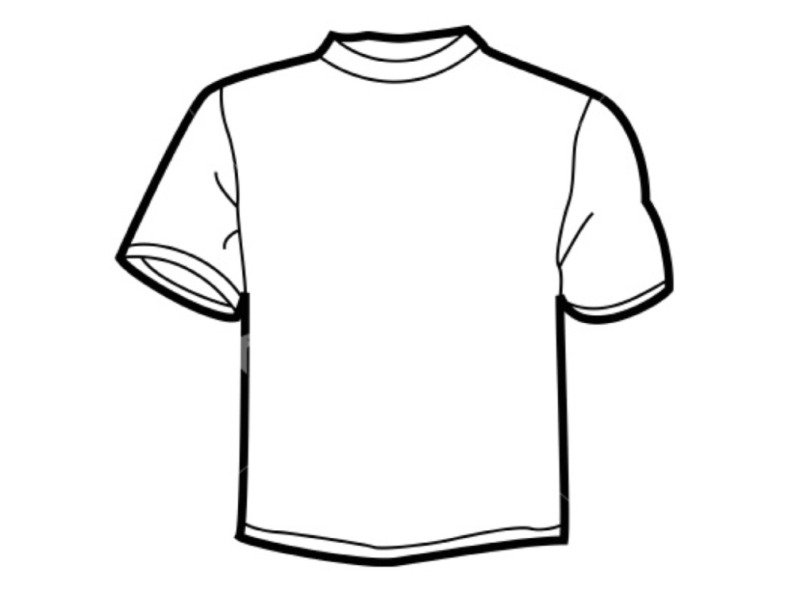


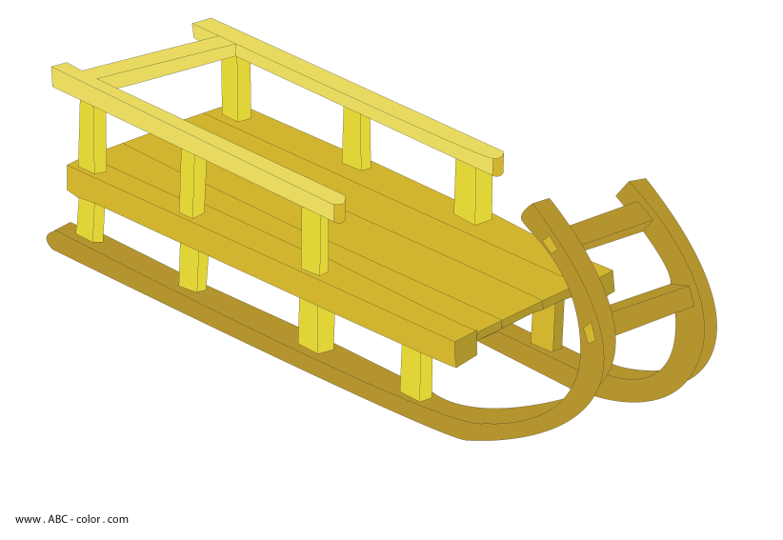

Slide 15
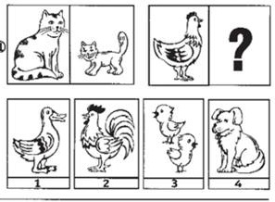
Аналогии

Slide 16
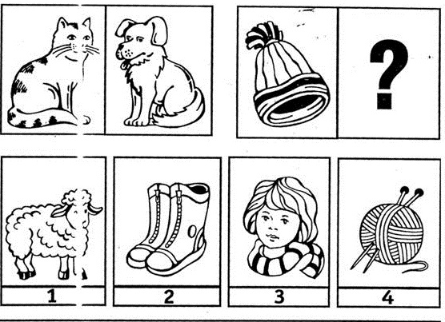

Slide 17
Развиваем понятийное мышление
Установление причинно-следственных связей.
Схематичное изложение мысли. Планирование действий.
Выделение главной мысли, смысла текста.

Slide 18
"Придумайте заглавие к тексту"
Утром над морем был туман, а птицы уже проснулись и громко запели. Многих музыкантов я узнал по голосу. Но особенно громко раздавались песни из кустов старой черешни. Я присмотрелся. Вдруг я увидел, что это пела лягушка. Она прилипла всеми лапками к ветке черешни и была похожа не зелёный сучок. Я подошёл к кусту. Лягушка пела всё сильнее и не боялась человека. Вот так певунья!

Slide 19
Память
Память – это одно из необходимых условий развития интеллектуальных способностей ребёнка. Особенно большие требования к памяти предъявляет школьное обучение. Систематическое, целенаправленное овладение знаниями, навыками предполагает определённый уровень развития памяти детей.

Slide 20
Зрительно-моторная координация
Зрительно-моторная координация — осуществление координированных движений, осуществляемых под контролем зрения.
Успешное выполнение работ по визуальным образцам возможно только при наличии координации зрительного анализа с двигательными реакциями, моторикой пальцев ведущей руки.

Slide 21
Социально – личностная готовность ребенка к школе
Под личностно-социальной готовностью ребенка к школе понимают его готовность к новой для себя роли – роди школьника – и, естественно, ответственности, которая ложится на него вместе с новой ролью. Школьник должен быть готов к взаимодействию со сверстниками, со взрослыми, а также, уметь контролировать себя и ставить какие-то ограничения.

Slide 22
Эмоционально-волевая готовность ребенка к школе
Способность делать не только то, что хочу, но и то, что надо, т.е. произвольность.
Не бояться трудностей, решать их самостоятельно.
Проявлять усилия в случае возникновения препятствий.
Умение сосредоточиться.
Умение управлять своими эмоциями.

Slide 23
Что поможет развить волевые усилия?
Игры с правилами. Они учат дожидаться своей очереди, своего хода, с достоинством проигрывать.
Приучайте детей к смене деятельности, режиму дня.
Введение дома каких то правил.
Постоянные посильные трудовые поручения.
Графические диктанты

Slide 24
Мотивационная готовность к школе включает:
Мотивационная готовность - это наличие у детей желания учиться.
Чтобы сформировать мотивационную готовность ребенка к школе, предоставьте ему больше самостоятельности в действиях.

Slide 25
Как помочь сформировать мотивацию
Не пугайте ребенка трудностями и неудачами в школе.
Обязательно познакомьтесь со школой, условиями обучения, педагогами.
Рассказывайте о своих школьных годах, вспоминая смешные и поучительные случаи.
Читайте вместе с ребенком книги о школе, смотрите фильмы, передачи о школе.
Рассказывайте о школьных порядках и правилах.
Чтобы изменить отношение ребенка к школе, вселить веру в собственные силы, потребуется много внимания, времени и терпения

Slide 26

«ЧТО НЕОБХОДИМО ЗНАТЬ И УМЕТЬ РЕБЁНКУ, ПОСТУПАЮЩЕМУ В ШКОЛУ».

Slide 27
Выпускной

Slide 28
Спасибо за внимание!

